Slide 1
Разработка мобильного приложения для расчета параметра объемных фигур
«ZykovaSA_01_02»

Slide 2


Экраны приложения

Slide 3
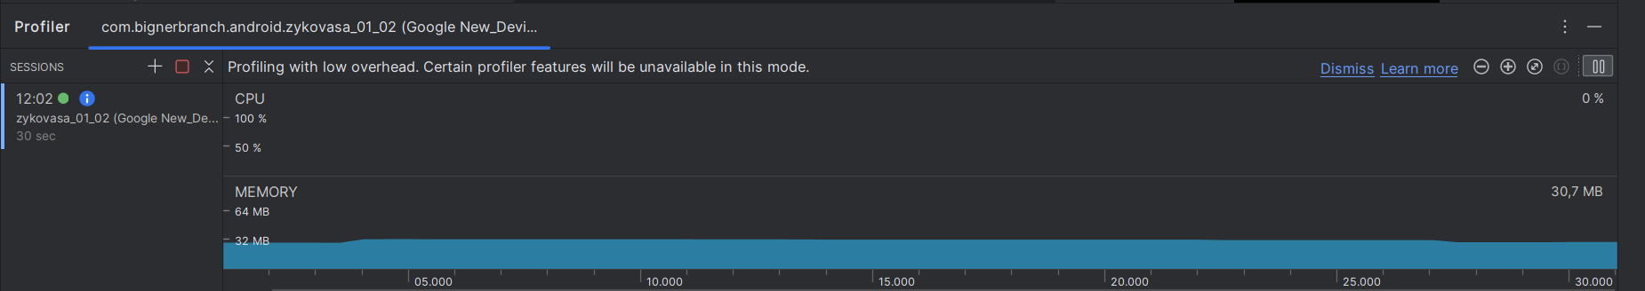
Производительность

Slide 4
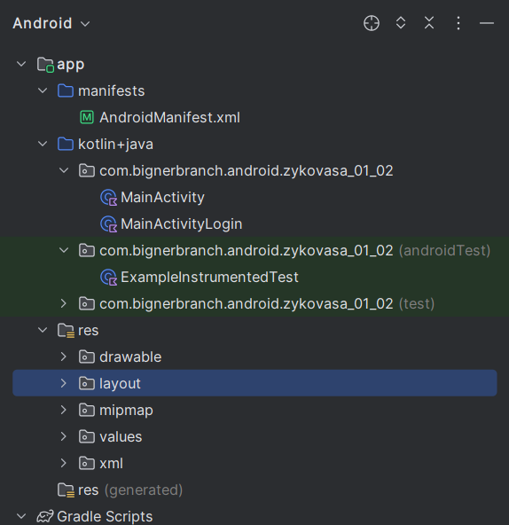
Схема классов

Slide 5


Используемые архитектурные решения

Slide 6
Используемые библиотеки

